Slide 1
Информационно-познавательный проект «Защитники Отечества» (краткосрочный)
Муниципальное автономное дошкольное образовательное учреждение
№ 30 «Малыш» города Дубны Московской области
Подготовили воспитатели: Акиндинова А.А.
Музыкантова Е.В.

Slide 2
Мероприятия в рамках проекта:
ООД | Совместная деятельность воспитателя с детьми
«День защитников Отечества» | Беседы: «С чего начинается Родина?» Рассматривание картины В.М. Васнецова «Три богатыря». Беседа по картине. «Наши защитники». «Могут ли женщины служить в армии?» «О мужестве и храбрости» Беседа по вопросам: «Что за праздник – папин день? Почему папу поздравляют с праздником? Чей это еще праздник?» «Профессия – военный» ( встреча с военнослужащими в/ч 3559) Чтение художественной литературы: Чтение глав из книги Алексеева «Сто рассказов о войне» Я. Дуголенский «Что могут солдаты» Ю. Коваль «На границе» Чтение стихов посвященных 23 февраля Т. Бокова, Л. Татьяничева, В. Орлова, К. Авдеенко. Прослушивание музыкальных произведений: «Военный марш» «Наша Родина сильна» Рассматривание иллюстраций: «Военная техника» «Российская армия» Игровая деятельность: Слов. игры: «Какой?», «Скажи правильно», «Закончи предложение». Подв. игры: «Пустое место», «Не попадись», «Золотые ворота», «Попади в цель», «Осторожно, мины», «Кто быстрее». Дид. игры: «Военная техника», «Угадай по описанию», «Кто где служит?», «Что нужно моряку, пограничнику, летчику», «Кому, какой головной убор принадлежит?». С\р. игры: «Моряки», «Учения военных», «Саперы», «Военные шоферы», «На заставе». Театрализованные игры: инсценировка «Мы военные» Изобразительная деятельность: Рисование «Военная техника» Аппликация «Медали для пап» Аппликация «Праздничная открытка» Трудовая деятельность: Украшаем музыкальный зал к празднику. Физическое развитие: Спортивный досуг «А ну- ка, мальчики!» Итоговое мероприятие: совместный с родителями досуг «Бравые солдаты!»

Slide 3
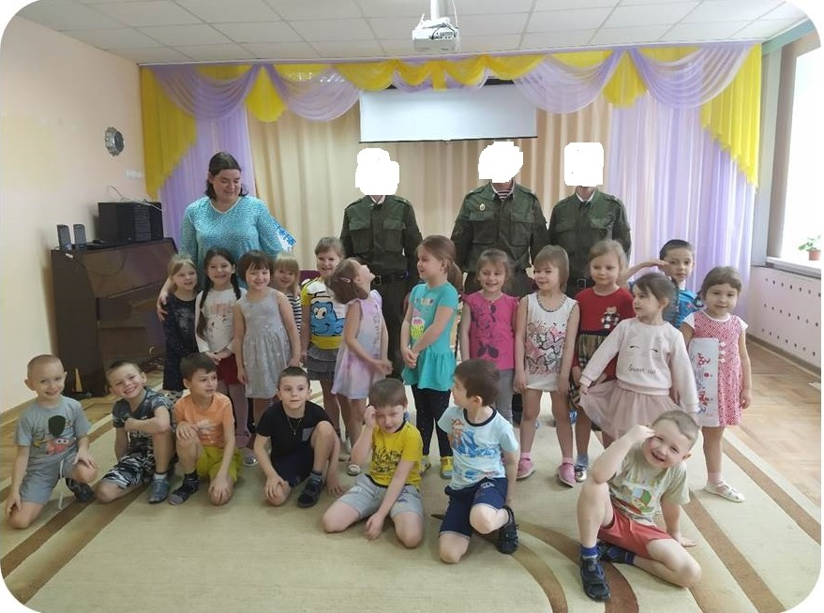
Встреча с военнослужащими ВЧ 3559 Войск Национальной Гвардии РФ

Slide 4
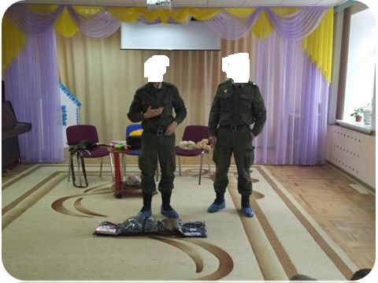
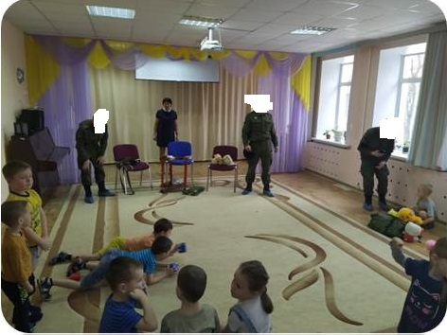
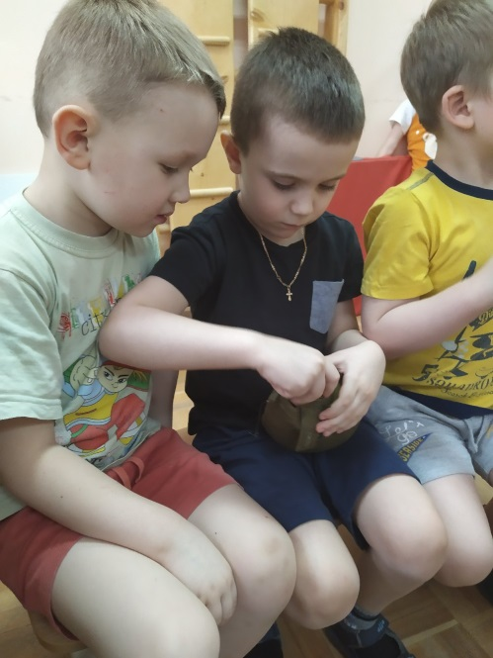
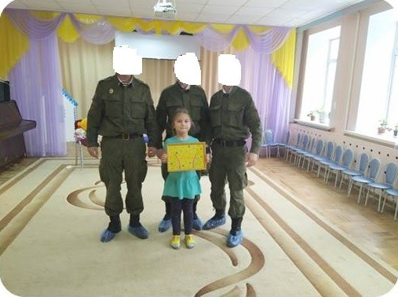

Slide 5
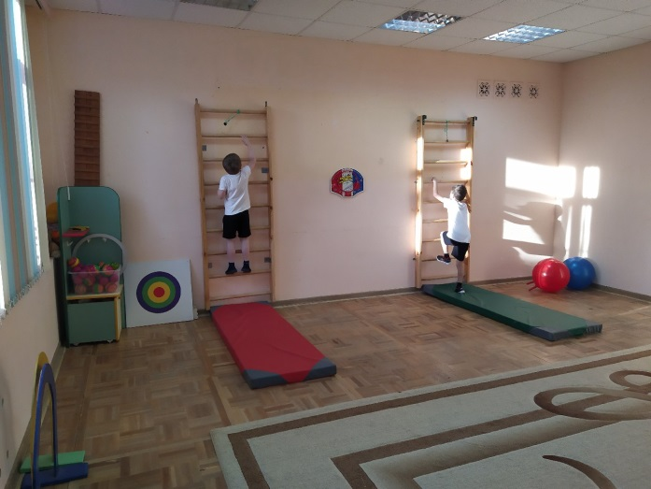
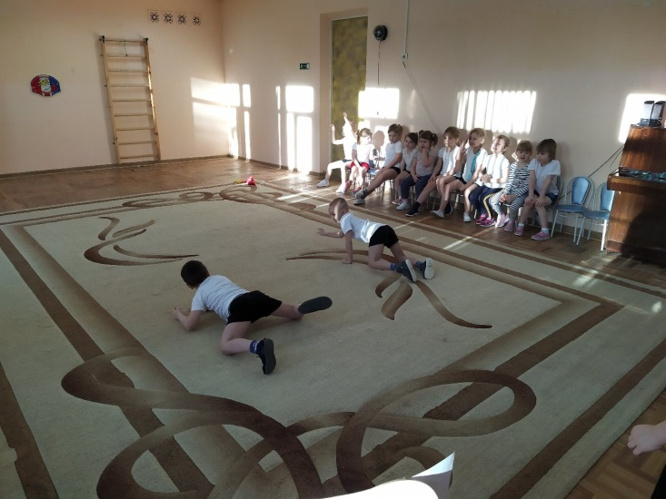
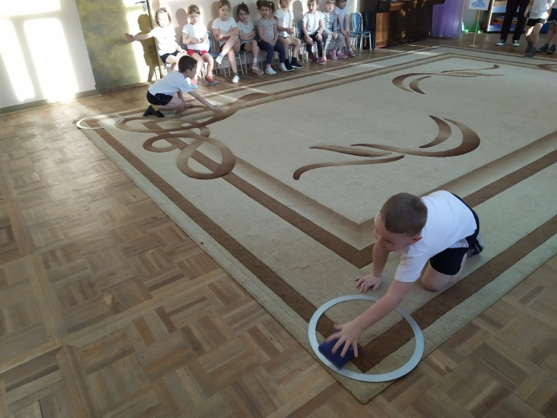
Спортивный досуг «А ну – ка, мальчики!»

Slide 6
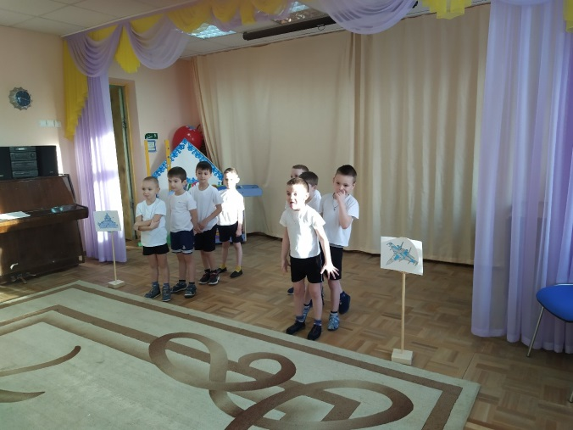
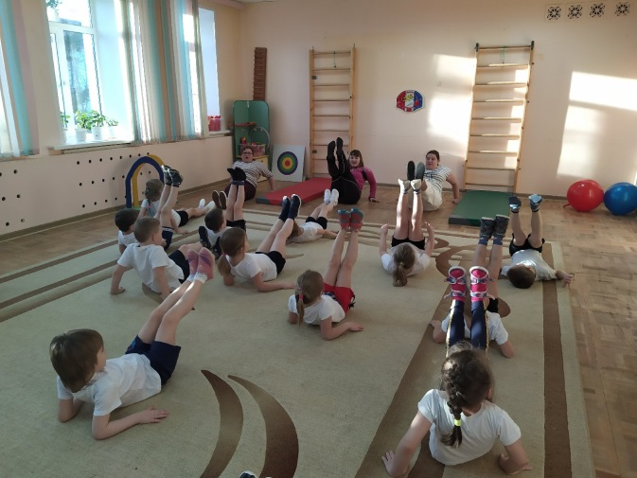
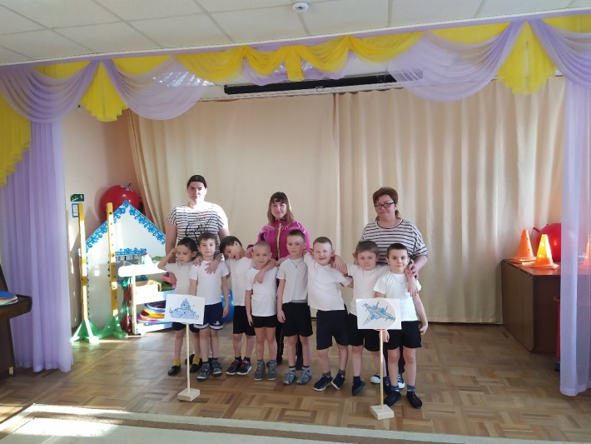

Slide 7
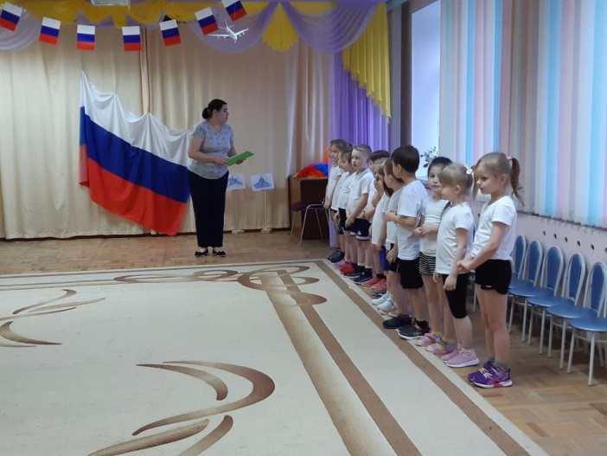
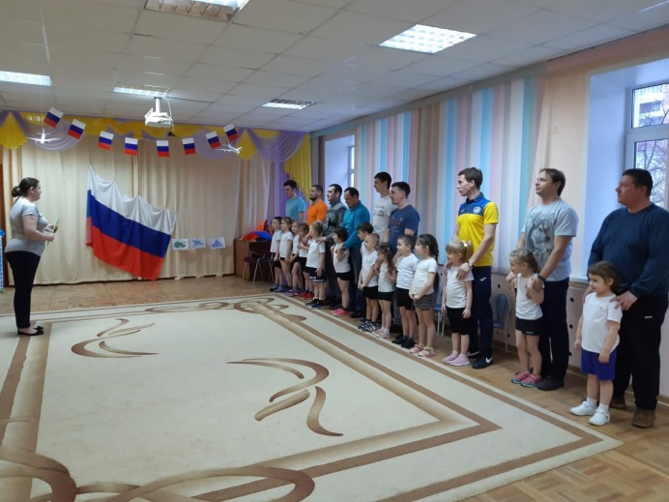
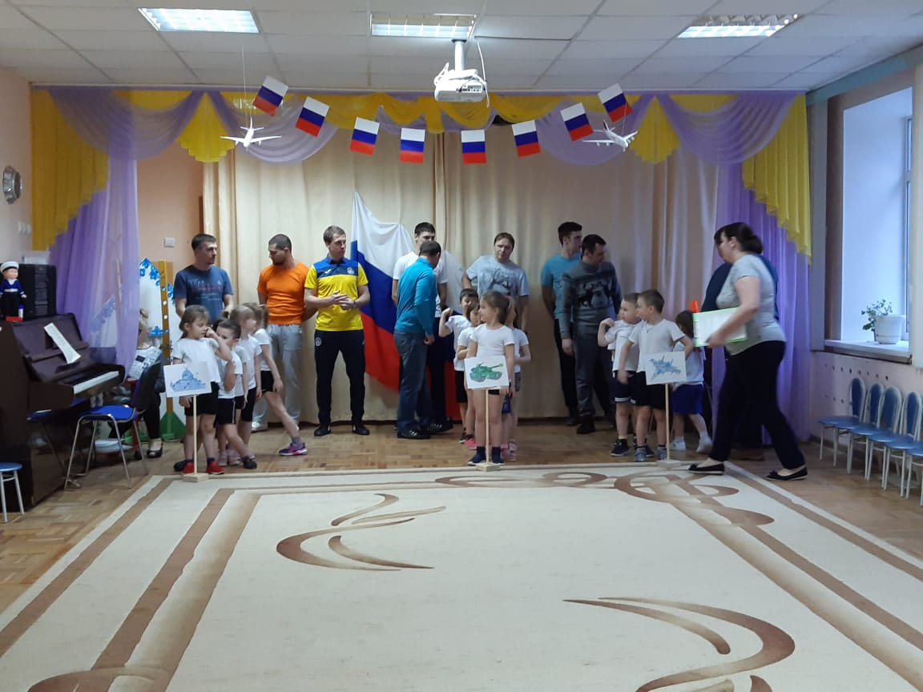
Совместный с родителями досуг «Бравые солдаты!»

Slide 8
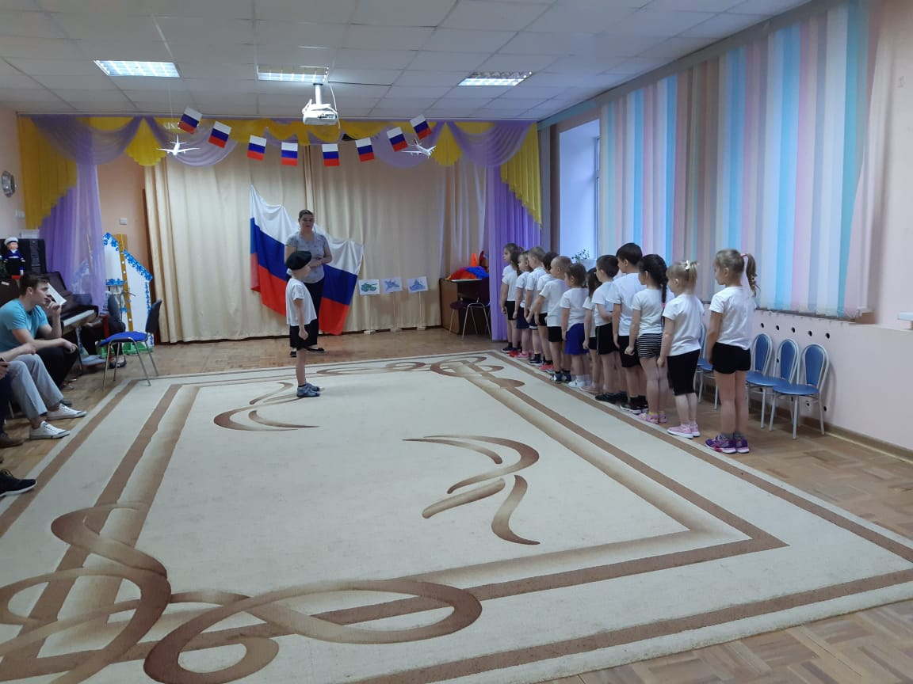
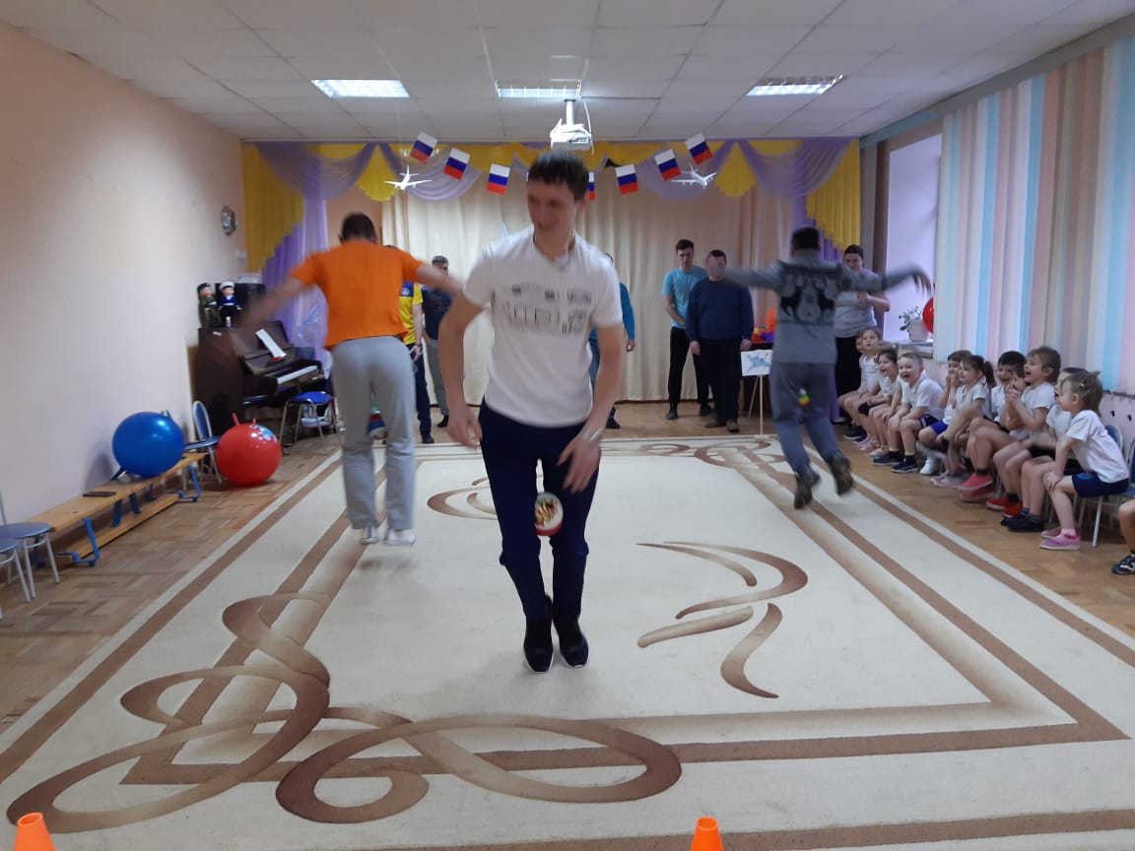
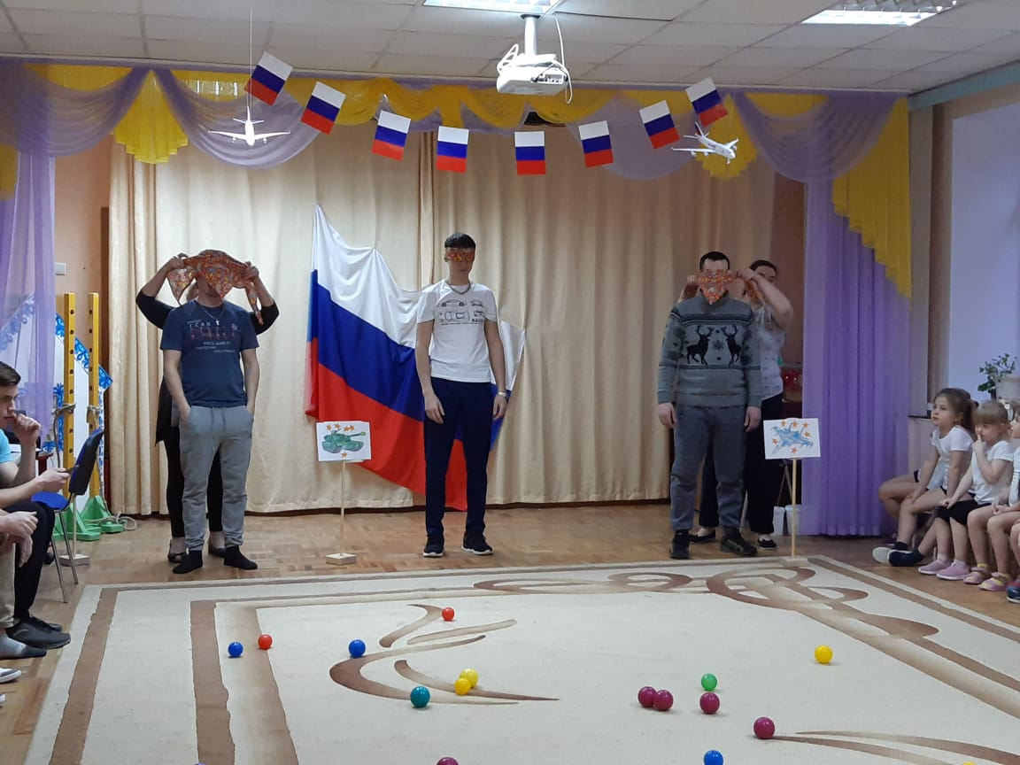
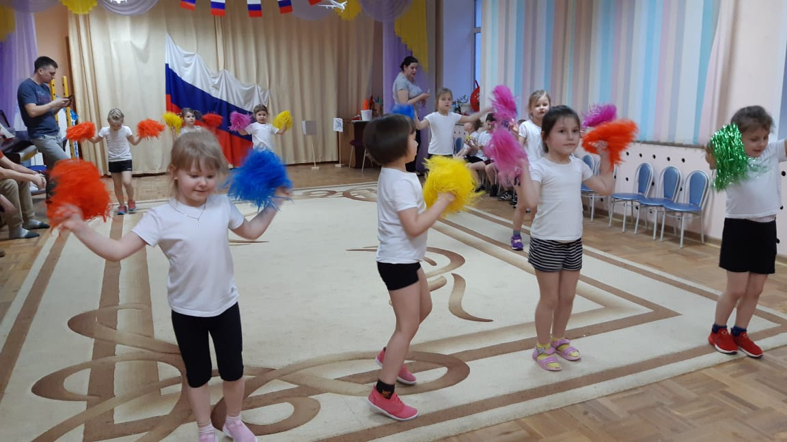

Slide 9
Спасибо за внимание!

